Slide 1

IMPLANTACIÓN DE CONTENIDO MULTIMEDIA
UNIDAD DIDÁCTICA 3 | DIW

Slide 2
4. VIDEO
UNIDAD DIDÁCTICA 3 | IMPLANTACIÓN DE CONTENIDO MULTIMEDIA
Elegir el formato de codificación correcto será determinante en el tamaño final del archivo
Los archivos de vídeo son posiblemente los archivos más grandes que se almacenan
Esto influye en la carga de la web, la elección de un hosting u otro
Depende del espacio de almacenamiento necesario

Slide 3
4.1. CODIFICACIÓN
UNIDAD DIDÁCTICA 3 | IMPLANTACIÓN DE CONTENIDO MULTIMEDIA
Los archivos de vídeo se componen de dos partes
Códec: programa que permite comprimir y descomprimir video digital
Normalmente se produce pérdida de información
La finalidad es reducir el tamaño del archivo
Contenedor: conocido como formato, es donde se almacenan todos los archivos de que se compone el vídeo
Archivos: fotogramas, audio, subtítulos, etc.
Se suele hablar más de contenedor, porque está relacionado con la extensión del archivo

Slide 4
4.1. CODIFICACIÓN
UNIDAD DIDÁCTICA 3 | IMPLANTACIÓN DE CONTENIDO MULTIMEDIA
MP4: formato más extendido y utilizado. Buena compresión y calidad de vídeo
WebM: formato desarrollado por Google, pensado para utilizarse en HTML5. Compatible con la mayoría de navegadores.
Crea ficheros de tamaño reducido sin perder mucha calidad
WMV: formato propiedad de Microsoft que crea archivos relativamente pequeños que podrían incluirse en la web
Puede haber incompatibilidad con plataformas que no son Windows

Slide 5
4.2. CONVERSIÓN
UNIDAD DIDÁCTICA 3 | IMPLANTACIÓN DE CONTENIDO MULTIMEDIA
Existen muchas herramientas para hacer la conversión
Uno de los más reconocidos es VLC, que puede reproducir casi cualquier vídeo y convertirlos a cualquier formato
Para convertir un vídeo de un formato a otro con VLC
Archivo → Convertir
En la pestaña Archivo, botón Añadir y se selecciona el vídeo
Pulsar en Convertir/Guardar
Seleccionar el formato de salida (Perfil) y el destino donde se quiere guardar
Pulsar en el botón iniciar

Slide 6
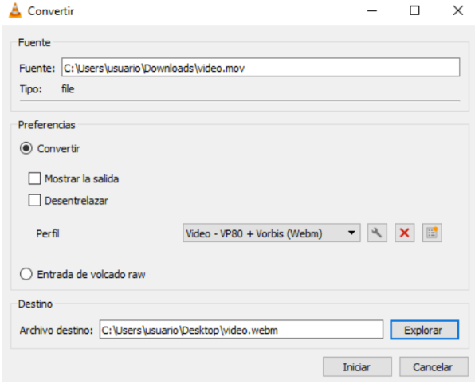
4.2. CONVERSIÓN
UNIDAD DIDÁCTICA 3 | IMPLANTACIÓN DE CONTENIDO MULTIMEDIA

Slide 7
4.3. INSERCIÓN DE VÍDEO EN HTML5
UNIDAD DIDÁCTICA 3 | IMPLANTACIÓN DE CONTENIDO MULTIMEDIA
Se utiliza la etiqueta <video>
Los atributos que se utilizan son src, controls, preload o loop
src: indica la dirección URL donde está almacenado el vídeo
controls: muestra los controles para reproducir el vídeo
preload: indica si se realiza una precarga de video al entrar en la página
loop: si se indica el vídeo se repite indefinidamente
<video src=“video.mp4” preload=“none” controls loop></video>

Slide 8
4.3. INSERCIÓN DE VÍDEO EN HTML5
UNIDAD DIDÁCTICA 3 | IMPLANTACIÓN DE CONTENIDO MULTIMEDIA
Se añaden otros parámetros para controlar su ancho y alto y la posibilidad de añadir una imagen de portada
width y height: sirven para indicar el ancho y el alto que ocupará el vídeo dentro de la web
poster: recibe la URL de una imagen que mostrará como presentación del vídeo, antes de empezar
<video src=“video.mp4” width=“640” height=“480” controls ></video>
<video src=“video.mp4” poster=“poster.jpg” controls ></video>

Slide 9
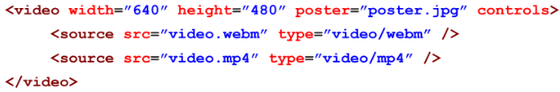
4.3. INSERCIÓN DE VÍDEO EN HTML5
UNIDAD DIDÁCTICA 3 | IMPLANTACIÓN DE CONTENIDO MULTIMEDIA
Igual que en audio se puede utilizar la etiqueta source
Si el navegador no es compatible con un formato cargaría la otra alternativa

Slide 10
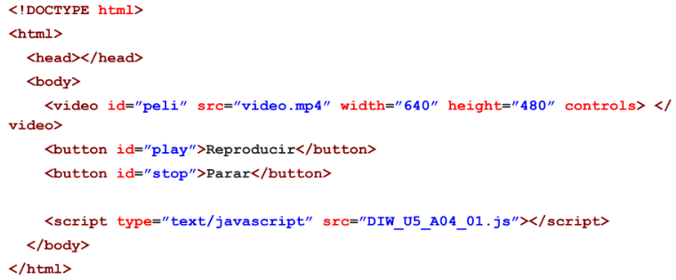
4.4. CONTROL DE VÍDEO EN JAVASCRIPT
UNIDAD DIDÁCTICA 3 | IMPLANTACIÓN DE CONTENIDO MULTIMEDIA

Slide 11
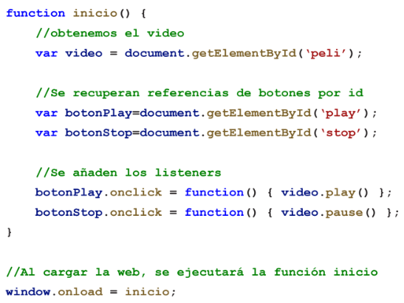
4.4. CONTROL DE VÍDEO EN JAVASCRIPT
UNIDAD DIDÁCTICA 3 | IMPLANTACIÓN DE CONTENIDO MULTIMEDIA

